Slide 1
MySQL优化
2018

Slide 2
MySQL优化背景：
对于一个以数据为中心的应用，数据库的好坏直接影响到程序的性能，因此数据库性能至关重要。一般来说，要保证数据库的效率

Slide 3
MySQL优化工作
MySQL优化可以从四个方面着手：
1.数据表的设计
2.sql语句优化
3.数据库参数配置
4.服务器资源和操作系统合理的选择

Slide 4
数据库表的设计
数据库表设计要遵循3范式原则：
第一范式：1NF是对属性的原子性约束，要求属性(列)具有原子性，不可再分解；(只要是关系型数据库都满足1NF)
第二范式：2NF是对记录的惟一性约束，要求记录有惟一标识，即实体的惟一性；
第三范式：3NF是对字段冗余性的约束，它要求字段没有冗余。 没有冗余的数据库设计可以做到。
注：，没有冗余的数据库未必是最好的数据库，有时为了提高运行效率，就必须降低范式标准，适当保留冗余数据。具体做法是： 在概念数据模型设计时遵守第三范式，降低范式标准的工作放到物理数据模型设计时考虑。降低范式就是增加字段，允许冗余。

Slide 5
数据库表适当冗余举例
学生基础信息user表
课程表信息Course表
user_id | int(10)
user_name | char(10)
user_num | char(12)
mobile | char(11)
sex | tyint(1)
school_name | varcahr(32)
Course_id | int(10)
user_name | char(10)
Course_room | varchar(10)
teacher | char(10)
Course_name | varchar(15)
Course_time | datetime

Slide 6
SQL语句的优化
SQL优化的一般步骤
通过show status命令了解各种SQL的执行频率。
定位执行效率较低的SQL语句-（重点select）
通过explain分析低效率的SQL语句的执行情况
确定问题并采取相应的优化措施

Slide 7
SQL语句优化-show参数
1.MySQL客户端连接成功后，通过使用show [session|global] status 命令可以提供服务器状态信息。其中的session来表示当前的连接的统计结果，global来表示自数据库上次启动至今的统计结果。默认是session级别的。 下面的例子： show status like ‘Com_%’; 其中Com_XXX表示XXX语句所执行的次数。 重点注意：Com_select,Com_insert,Com_update,Com_delete通过这几个参数，可以容易地了解到当前数据库的应用是以插入更新为主还是以查询操作为主，以及各类的SQL大致的执行比例是多少。
2.还有几个常用的参数便于用户了解数据库的基本情况。 Connections：试图连接MySQL服务器的次数 Uptime：服务器工作的时间（单位秒） Slow_queries：慢查询的次数 (默认是慢查询时间10s)

Slide 8
SQL语句优化-定位慢查询
1.在默认情况下mysql不记录慢查询日志，需要在启动的时候指定
bin\mysqld.exe - -safe-mode - -slow-query-log [mysql5.5 可以在my.ini指定]
bin\mysqld.exe –log-slow-queries=d:/abc.log [低版本mysql5.0可以在my.ini定]
2.通过慢查询日志定位执行效率较低的SQL语句。慢查询日志记录了所有执行时间超过long_query_time所设置的SQL语句。 show variables like ‘long_query_time’; set long_query_time=2;
3.测试语句:
通过慢查询日志定位执行效率较低的SQL语句。慢查询日志记录了所有执行时间超过long_query_time所设置的SQL语句。 show variables like ‘long_query_time’; set long_query_time=2;

Slide 9
SQL语句优化-explain分析问题
Explain select * from emp where ename=“zrlcHd” 会产生如下信息： select_type:表示查询的类型。 table:输出结果集的表 type:表示表的连接类型 possible_keys:表示查询时，可能使用的索引 key:表示实际使用的索引 key_len:索引字段的长度 rows:扫描出的行数(估算的行数) Extra:执行情况的描述和说明

Slide 10
建立适当的索引
说起提高数据库性能，索引是最物美价廉的东西了。不用加内存，不用改程序，不用调sql，只要执行个正确的’create index’，查询速度就可能提高百倍千倍，这可真有诱惑力。可是天下没有免费的午餐，查询速度的提高是以插入、更新、删除的速度为代价的，这些写操作，增加了大量的I/O。
注：代价：
磁盘占用
对dml(update delete insert)语句的效率影响

Slide 11
哪些列上适合添加索引
较频繁的作为查询条件字段应该创建索引
select * from emp where empno = 1
唯一性太差的字段不适合单独创建索引，即使频繁作为查询条件
select * from emp where sex = '男‘
更新非常频繁的字段不适合创建索引
select * from emp where logincount = 1
不会出现在WHERE子句中字段不该创建索

Slide 12
索引的类型
主键索引，主键自动的为主索引 (类型Primary)
唯一索引 (UNIQUE)
普通索引 (INDEX)
全文索引 (FULLTEXT) [适用于MyISAM] sphinx + 中文分词 coreseek [sphinx 的中文版 ]
综合使用=>复合索引

Slide 13
索引的使用
建立索引 create [UNIQUE|FULLTEXT] index index_name on tbl_name (col_name [(length)] [ASC | DESC] , …..); alter table table_name ADD INDEX [index_name] (index_col_name,...)
添加主键(索引) ALTER TABLE 表名 ADD PRIMARY KEY(列名,..); 联合主键
删除索引 DROP INDEX index_name ON tbl_name; alter table table_name drop index index_name;
删除主键(索引)比较特别: alter table t_b drop primary key;
查询索引(均可) show index(es) from table_name; show keys from table_name; desc table_Name;

Slide 14
索引的使用
查询要使用索引最重要的条件是查询条件中需要使用索引。
下列几种情况下有可能使用到索引： 1，对于创建的多列索引，只要查询条件使用了最左边的列，索引一般就会被使用。 2，对于使用like的查询，查询如果是 ‘%aaa’ 不会使用到索引
‘aaa%’ 会使用到索引。
下列的表将不使用索引： 1，如果条件中有or，即使其中有条件带索引也不会使用。 2，对于多列索引，不是使用的第一部分，则不会使用索引。 3，like查询是以%开头 4，如果列类型是字符串，那一定要在条件中将数据使用引号引用起来。否则不使用索引。(添加时,字符串必须’’) 5，如果mysql估计使用全表扫描要比使用索引快，则不使用索引。

Slide 15
索引的使用
查看索引的使用情况 show status like ‘Handler_read%’; 大家可以注意： handler_read_key:这个值越高越好，越高表示使用索引查询到的次数。
handler_read_rnd_next:这个值越高，说明查询低效。

Slide 16
常用SQL优化
大批量插入数据(MySql管理员) 了解 对于MyISAM： alter table table_name disable keys; loading data//insert语句; alter table table_name enable keys; 对于Innodb： 1，将要导入的数据按照主键排序 2，set unique_checks=0,关闭唯一性校验。 3，set autocommit=0,关闭自动提交。

Slide 17
常用SQL优化
有些情况下，可以使用连接来替代子查询。 因为使用join，MySQL不需要在内存中创建临时表。(讲解)
如果想要在含有or的查询语句中利用索引，则or之间的每个条件列都必须用到索引，如果没有索引，则应该考虑增加索引(与环境相关 讲解)
select * from 表名 where 条件1=‘’ or 条件2=‘tt’

Slide 18
选择合适的存储引擎
MyISAM:默认的MySQL存储引擎。如果应用是以读操作和插入操作为主，只有很少的更新和删除操作，并且对事务的完整性要求不是很高。其优势是访问的速度快。
InnoDB：提供了具有提交、回滚和崩溃恢复能力的事务安全。但是对比MyISAM，写的处理效率差一些并且会占用更多的磁盘空间。

Slide 19
选择合适的数据类型
在精度要求高的应用中，建议使用定点数来存储数值，以保证结果的准确性。deciaml 不要用float
对于存储引擎是MyISAM的数据库,如果经常做删除和修改记录的操作，要定时执行optimize table table_name;功能对表进行碎片整理。
日期类型要根据实际需要选择能够满足应用的最小存储的早期类型
create table bbs(id int ,con varchar(1024) , pub_time int);
date(‘Ymd’,时间-3*24*60*60); 2038年-1-19

Slide 20
对表进行水平划分
如果一个表的记录数太多了，比如上千万条，而且需要经常检索，那么我们就有必要化整为零了。如果我拆成100个表，那么每个表只有10万条记录。当然这 需要数据在逻辑上可以划分。一个好的划分依据，有利于程序的简单实现，也可以充分利用水平分表的优势。比如系统界面上只提供按月查询的功能，那么把表按月 拆分成12个，每个查询只查询一个表就够了。如果非要按照地域来分，即使把表拆的再小，查询还是要联合所有表来查，还不如不拆了。所以一个好的拆分依据是 最重要的。UNION

Slide 21
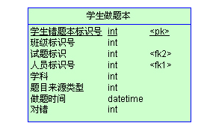
对表进行水平划分
每个学生做过的题都记录在这个表里，包括对题和错题。每个题会对应一个或多个知识点，我们需要根据错题来分析学生在哪个知识点上掌握的不足。这个表很容 易达到千万级，迫切需要拆分，那么根据什么来拆呢?从需求上看，无论是老师还是学生，最终会把焦点落在一个学生的身上。学生会关心自己，老师会关心自己班 的学生。而且每个学科的知识点是不同的。所以我们很容易想到，联合学科和知识点两个字段来拆分这个表。这样拆下来，每个表大概2万条数据，检索效率非常 高。(使用hash方法来处理)

Slide 22
对表进行水平划分
对文章表进行水平划分的实际案例
提出需求,同学们课堂练习
分析思路
articles 表
id title content
1 aa aa
.....
3000000000 xx xx
当用户添加文章时，就自动分表.
根据某个规则，把对应的文章放入对应表中.
在查询是，还是根据这个规则，到对应的表中取出数据.
artilces0
id title content
artilces1
id title content
artilces2
id title content

Slide 23
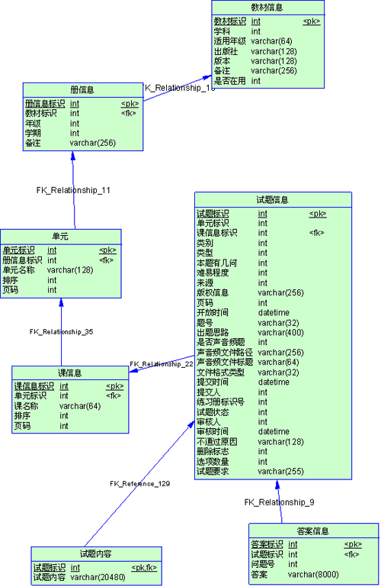
对表进行垂直划分
【试题内容】、【答案信息】两个表，最初是作为几个字段添加到【试题信息】里的，可以看到试题内容和答案这两个字段很长，在表里有3万记录时，表已经占 了1G的空间，在列试题列表时非常慢。经过分析，发现系统很多时候是根据【册】、【单元】、类型、类别、难易程度等查询条件，分页显示试题详细内容。而每 次检索都是这几个表做join，每次要扫描一遍1G的表。我们完全可以把内容和答案拆分成另一个表，只有显示详细内容的时候才读这个大表，由此 就产生了【试题内容】、【答案信息】两个表。

Slide 24
选择适当的字段类型，特别是主键
选择字段的一般原则是保小不保大，能用占用字节小的字段就不用大字段。比如主键， 建议使用自增类型，这样省空间,空间就是效率!按4个字节和按32个字节定位一条记录，谁快谁慢太明显了。涉及到 几个表做join时，效果就更明显了。
es1234 , 建议使用一个不含业务逻辑的id做主角
int 4 bigint 8 mediumint smallint 2 tinyint 1
md5 char(32)
id
整数 tinyint samllint int bigint
student表
id stuno stuname adress
1 es1234 名称 北京

Slide 25
文件、图片等大文件用文件系统存储
数据库只存储路径。图片和文件存放在文件系统，甚至单独放在一台服务器(图床 / 视频服务器 ).

Slide 26
数据库参数配置
最重要的参数就是内存，我们主要用的innodb引擎，所以下面两个参数调的很大
innodb_additional_mem_pool_size = 64M
innodb_buffer_pool_size =1G
对于myisam，需要调整key_buffer_size
当然调整参数还是要看状态，用show status语句可以看到当前状态，以决定改调整哪些参数
在my.ini修改端口3306，默认存储引擎和最大连接数

Slide 27
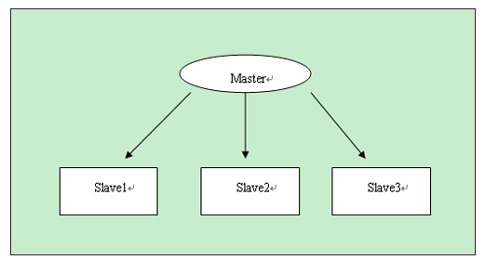
合理的硬件资源和操作系统
如果你的机器内存超过4G，那么毋庸置疑应当采用64位操作系统和64位mysql 5.5.19
读写分离
如果数据库压力很大，一台机器支撑不了，那么可以用mysql复制实现多台机器同步，将数据库的压力分散

Slide 28
合理的硬件资源和操作系统
Master
Slave1
Slave2
Slave3
主库master用来写入，slave1—slave3都用来做select，每个数据库
分担的压力小了很多。
要实现这种方式，需要程序特别设计，写都操作master，读都操作
slave，给程序开发带来了额外负担。当然目前已经有中间件来实现这个
代理，对程 序来读写哪些数据库是透明的。官方有个mysql-proxy，但是
还是alpha版本的。新浪有个amobe for mysql，也可达到这个目的，结构
如下

Slide 29
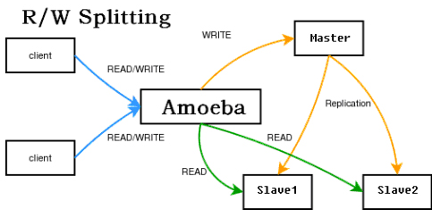
合理的硬件资源和操作系统（读写分离）

Slide 30
PHP定时完成数据库的备份
项目实际需求，请完成定时备份某个数据库，或者定时备份数据库的某些表的操作
windows 下每隔1小时，备份一次数据newsdb
windows 每天晚上2:00 备份 newsdb 下 某一张表

Slide 31
PHP完成定时发送邮件的功能
项目实际需求，请完成定时发送邮件的任务，完成代码的设计方案
提示 定时去触发一个php代码 mytask.php

Slide 32
谢谢观看
2018

